Slide 1


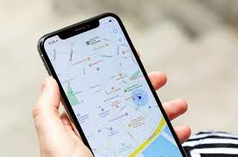




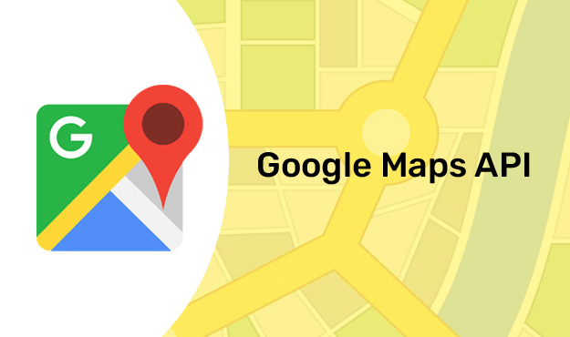

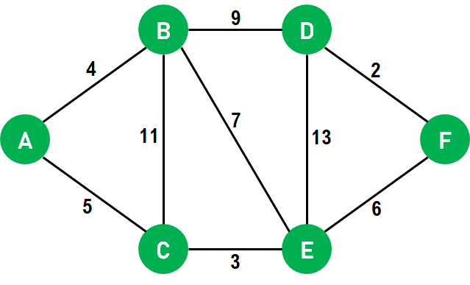


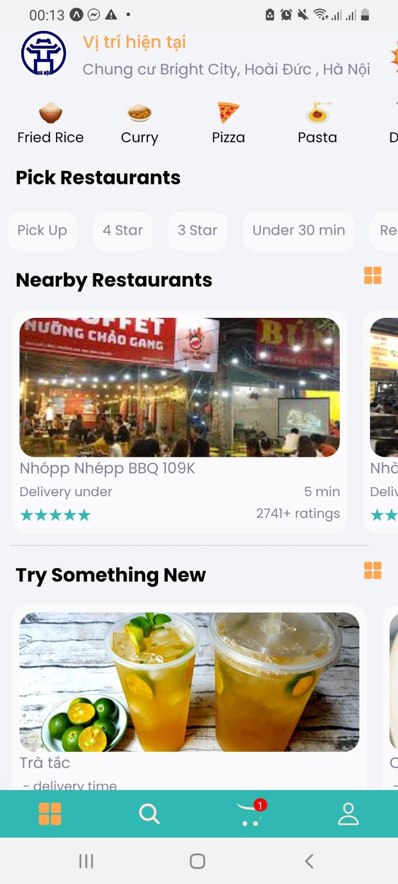
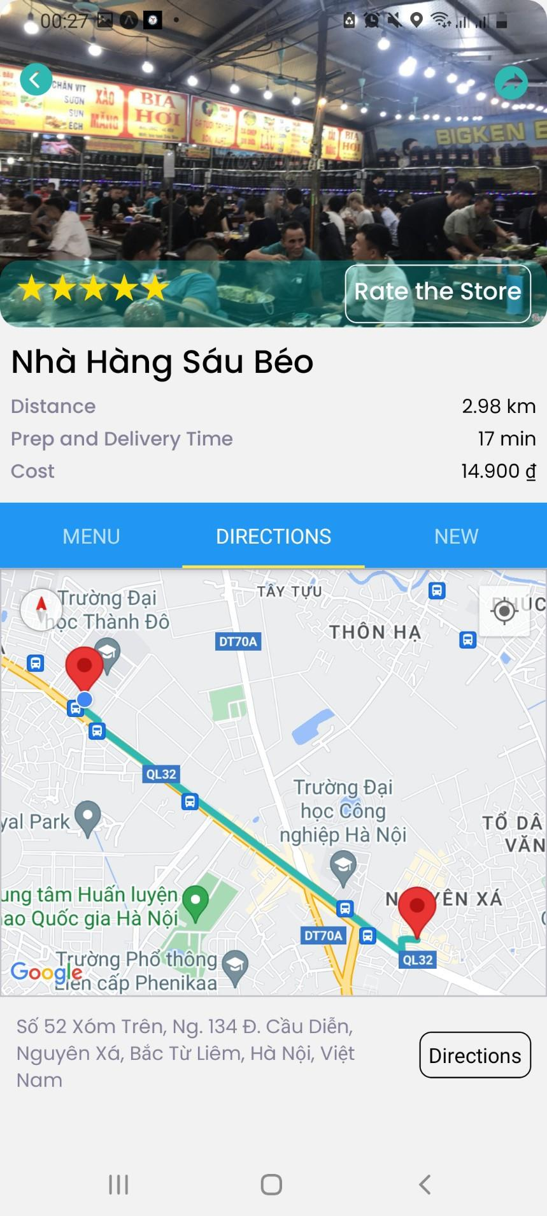
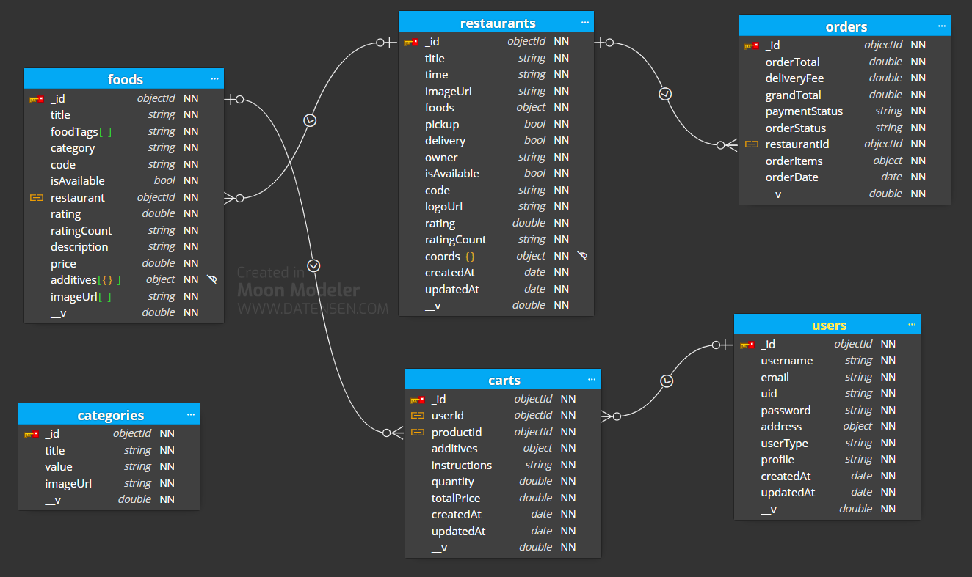
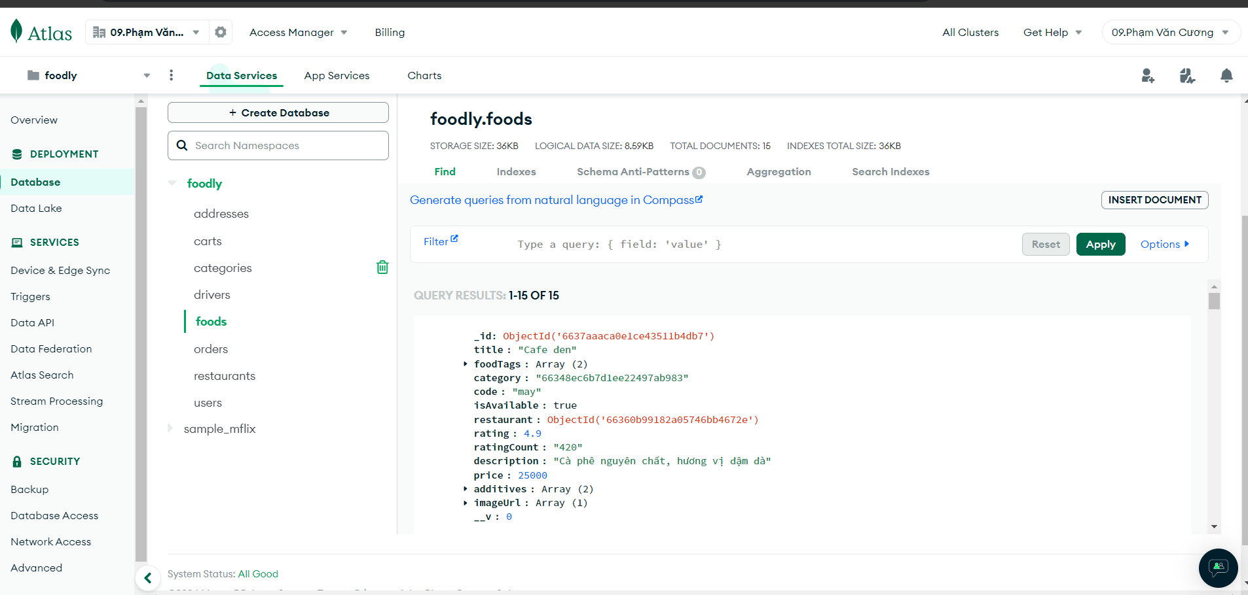
XÂY DỰNG ỨNG DỤNG GIAO ĐỒ ĂN FOODLY TRÊN NỀN TẢNG MOBILE
Phạm Văn Cương
Information Technology, Hanoi University of Industry, Vietnam
Giới thiệu
Xây dựng ứng dụng đặt đồ hoàn thiện với các module chức năng dựa trên nền tảng React Navite và các framework và công cụ bổ trợ liên quan. Nghiên cứu , tìm hiểu và tích hợp nguyên lý đường đi ngắn nhất vào Google Map API Tìm ra phương pháp áp dụng tính toán đường đi trên Google Map. Rèn luyện các kiến thức nghiệp vụ và kỹ năng phát triển hệ thống phần mềm
Phương pháp tiếp cận
Để có thể xây dựng được một ứng dụng hoàn chỉnh thì ta cần tiếp cận với các công nghệ để áp dụng phát triển:
Phát triển về giao diện Front-End với React Native
Phát triển Back-End API với NodeJS, Express
Kết nối cơ sở dữ liệu với MongoDB
Để có thể tích hợp Google Map APIs thì chúng ta cần một số kỹ thuật và nghiên cứu dịch vụ Google Cloud:
Nghiên cứu về Google Cloud để cung cấp APIs & Services
Tìm hiểu về tọa độ địa lý trong GPS với kinh độ và vĩ độ
Tích hợp Google Map APIs vào dự án
Quản lý dịch vụ APIs với Console Cloud Google
Bài toán đường đi ngắn nhất với Dịkstra
Mục tiêu nghiên cứu
Khảo sát, phân tích quy trình ứng dụng
Nghiên cứu và tích hợp Google Map API
Tọa độ GPS với kinh độ và vĩ độ
Lập trình Backend API với NodeJS, Express
Lập trình giao diện React Native và kết nối API
Bài toán đường đi ngắn nhất với Dijkstra
Firebase Authentication
Ngoài ra ứng dụng còn tích hợp Firebase Authentication để thực thi xác thực người dùng
Xác thực email người dùng
Cloud Functions
Firebase Hosting
Kết quả
Kết luận
Đề tài “Xây dựng ứng dụng giao đồ ăn Foodly trên nền tảng Mobile” với mục đích cung cấp sự tiện ích cho người dùng có thể trải nghiệm về tính tương tác của ứng dụng và công nghệ đa nền tảng của React Native
Xây dựng thành công ứng dụng đáp ứng nhu cầu đặt đồ ăn từ các nhà hàng cho thực khách
Nghiên cứu thành công cách vận hành của API & Services do Google cung cấp
Nguyên lý hoạt động của bài toán đường đi ngắn nhất với giải thuật Dijkstra
Tích hợp thành công Google Map API để chỉ đường vào ứng dụng
Tích hợp thành công Firebase Authentication để phục vụ công việc xác thực người dùng

